Slide 1
Projektový a dotační management
Ing. Zuzana Repaská, ph.d.
Zuzana.repaska@mvso.cz

Slide 2
obsah
Úvod
Podpora podnikání
Vládní organizace a programy podpory
Podnikatelská infrastruktura
Informační portály
úkol

Slide 3
1. úvod
samotný́ vstup do podnikání je spojený s velkou mírou nejistoty, strachem z neúspěchu, složitými administrativními procedurami a často i s nedostatkem finančních prostředků (Beck, Demirguc-Kunt, 2006; Lukeš a kol., 2014).
Velké části začínajících podnikatelů se pak nepodaří udržet podnikání při živote během prvních pěti let (Walsh, Conningham, 2016).
Podle českých statistik nepřežije
první rok podnikání pětina firem,
30 % skončí po druhém roce,
po pěti letech jich zanikne polovina a
jedenácté narozeniny pak neoslaví 7 z 10 podniků.
https://www.idnes.cz/finance/prace-a-podnikani/podnikani-podnikatelske-zacatky-chyby-rady.A190221_083553_podnikani_frp

Slide 4
2020 16 111

Slide 5
1. úvod

Slide 6
1. úvod
V roce 2020 zaniklo v ČR 16.111 firem, o 353 více než předloni a zároveň dosud nejvíce.
Vzniklo 27.228 společností, což je nejnižší počet za šest let.
Celkově tak v Česku přibylo 11.117 firem, což je nejméně od roku 2003.
Aktuální situace v souvislosti s pandemickými opatřeními nepřispívá k rozvoji většiny podniků
Proto je vhodné znát dostupné možnosti, které nám mohou usnadnit samotné zahájení podnikatelské činnosti, tak i ty, které nám pomohou podnikání udržet v prvních kritických letech a urychlit jeho další rozvoj.

Slide 7
2. Podpora podnikání
Podporou podnikání se obecně rozumí všechny činnosti (finanční i nefinanční povahy) spojené se stimulací podnikatelské činnosti v různých fázích životního cyklu firmy.
Provázanost aktérů z veřejného i soukromého sektoru vede k vytvoření podnikatelského ekosystému.

Slide 8
2. Podpora podnikání
Podnikatelský ekosystém představuje geografické, kulturní, sociální a institucionální prostředí podnikatele (O`Connor a kol., 2018)
Aktéři, kteří jsou součástí podnikatelského ekosystému a jsou aktivní v oblasti podpory podnikání – obsahem dnešní přednášky
Zaměření na MSP – tvoří 99,8 % aktivních podnikatelských subjektů
MSP zaměstnávají méně než 250 osob a roční obrat pod 50 mil Eur, roční bilanční suma aktiv pod 43 mil eur
HK ČR zastupuje i velké podniky (významný zaměstnavatel, tvůrce HDP)

Slide 9
2. Formy podpory podnikání
Finanční
Prostředky na rozjezd podnikání
Prostředky na expanzi – přes žádost o nevratné dotace, příspěvky a granty
Zvýhodněné finanční úvěry a záruky
Nefinanční
Informační servis
Konference
Poradenství
Zvýhodněné služby

Slide 10
2. Podpora podnikání
Smysl aktivit v oblasti podpory podnikání
Usnadnit podnikateli orientaci v podnikatelském prostředí
Poskytovat informace o aktuálních změnách a trendech
Umožnit věnovat čas vlastnímu podnikání
Poskytovatelé podpory:
Veřejné subjekty
Soukromé subjekty

Slide 11
3. Vládní organizace a programy podpory
Hlavní koordinátor veřejné podpory podnikání v čr = ministerstvo průmyslu a obchodu čr (mpo čr)
Zapojena jsou i další ministerstva a instituce
Mpo čr je zřizovatelem:
Api – agentura pro podnikání a inovace
Czechinvest – česká agentura pro podporu podnikání a investic
Czechtrade – česká agentura pro podporu podnikání a obchodu

Slide 12
3. Vládní organizace a programy podpory
MPO PŘIPRAVUJE operační PROGRAMY, KTERÉ JSOU FINANCOVANÉ Z:
Veřejného rozpočtu a
z evropských strukturálních a investičních fondů (esif).
Hlavní cíl: zvýšení konkurenceschopnosti českých firem
2007–2013 operační program podnikání a inovace (op pi)
Cíl: posílit konkurenceschopnost českých firem a zvýšit jejich inovační kapacitu
2014–2020 operační program podnikání a inovace pro konkurenceschopnost (op pik)
Cíl: zvyšování inovačních kapacit českých podniků a jejich konkurenceschopnost
Environmentálně-udržitelné aspekty hospodářského rozvoje

Slide 13
3. Vládní organizace a programy podpory
Oppik
Česká republika mohla v období 2014–2020 čerpat peníze ze strukturálních fondů eu.
je určen zejména pro podporu investičních projektů českých podnikatelů
dotaci mohly získat i subjekty státní správy, případně i města a obce.
Důraz byl kladen především na projekty malých a středních podnikatelů, preferovány jsou oblasti
výzkumu a vývoje,
úspory energie a ICT.
Celkový rozpočet programu dosahuje výše 4,3 mld. EUR (117 mld. Kč)

Slide 14
3. Vládní organizace a programy podpory
Příjem žádostí o finanční podporu – agentura pro podnikání a inovace
Podmínky:
Kvalitní projekt odpovídající výzvě
Další množství formálních podmínek (velikost podniku, obor podnikání…)

Slide 15
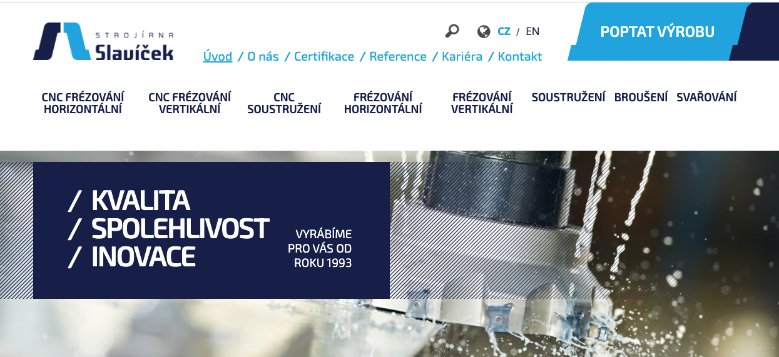
3. Vládní organizace a programy podpory příklad: strojírna slavíček s.r.o.

Slide 16
3. Vládní organizace a programy podpory
Příklad: operační program podnikání a inovace, výzva progres
Projekt firmy strojírna slavíček, s.r.o. – zvýhodněný úvěr – financování nákupu výrobních technologií potřebných pro rozšíření výroby a uspokojení zvyšující se poptávky. Se zvyšující se poptávkou firma dokupovala stroje a v rámci možností postupně rozšiřovala výrobu. Firma provedla rekonstrukci celého výrobního areálu, včetně nové výrobní haly, a dostalo se jím možnosti rozšíření dalších výrob. nicméně neměla potřebnou technologii a byla nucena převádět část výroby do kooperace vybraným firmám. Ty však nebyly schopny zajistit 100% kontrolu kvality. Dalšími problémy bylo dodržování výrobních postupů a termínů i náklady na dopravu, což prodražovalo výrobky.
Motivací firmy pro získání veřejné podpory bylo rozšíření výroby, nákup chybějící technologie a posílení kapacit kompresorovny a trafostanice. 1. 7. 2011 došlo k uzavření smlouvy o úvěru ve výši 4 750 000 Kč, z toho z veřejných zdrojů bylo 2 850 000 Kč. Realizací projektu došlo k rozšíření výroby a díky tomu byla firma strojírna slavíček, s.r.o., schopna pokrýt poptávku vlastními silami bez nutnosti převádět výrobu na další firmy s omezenými možnostmi kontroly kvality.

Slide 17
3. Vládní organizace a programy podpory
2007–2013
Operační program podnikání a inovace (OP PI)
2014–2020
Operační program podnikání a inovace pro konkurenceschopnost
(OP PIK)
2021-2027
Operační program Technologie a aplikace pro konkurenceschopnost (OP TAK)
Národní plán obnovy (NPO)

Slide 18
3. Vládní organizace a programy podpory
2021-2027 Operační program Technologie a aplikace pro konkurenceschopnost (OP TAK)
OP TAK je přímým nástupcem končícího Operačního programu Podnikání a inovace pro konkurenceschopnost (OP PIK).
V současné době probíhají ze strany české vlády intenzivní přípravy a jednání o finální podobě jednotlivých dotačních programů.
Mpo chystá začátkem roku 2022 vydat avíza výzev, ze kterých vyplynou důležité podmínky a termíny.
První programy by se měly spustit zhruba v polovině roku 2022.

Slide 19
3. Vládní organizace a programy podpory
Zaměření výzev op tak
podpora podnikového výzkumu a vývoje
nákup moderního ICT řešení a zavádění digitálních technologií v podnicích
nákup moderních výrobních i nevýrobních technologií
zavádění podnikových inovací
rekonstrukce podnikatelských nemovitostí
rozvoj průmyslu 4.0
energetické úspory, nákup energeticky účinnějších a úspornějších technologií
získávání energie z obnovitelných zdrojů
rozvoj inteligentních energetických systémů a sítí pro provozovatele energetických soustav (Smart grids)
vybudování zelené infrastruktury a snižování znečištění
pořízení technologií a systémů pro optimalizaci spotřeby vody, eliminaci plýtvání vodou atp.
systémy minimalizace odpadů a materiálové náročnosti výrob
využívání druhotných surovin ve výrobě
rozšiřování a budování sítí vysokorychlostního internetu

Slide 20
3. Vládní organizace a programy podpory
Mpo: národní plán obnovy
https://www.mpo.cz/cz/podnikani/harmonogram-vyzev-narodniho-planu-obnovy--264151/
Národní plán obnovy (NPO) rozdělí v nejbližších letech mezi české podniky a instituce rekordních 191 mld. Kč.
Dotace poputují na oživení ekonomiky po pandemii koronaviru a na zelenou a digitální transformaci.
70 % všech financí musí být rozděleno do konce roku 2022 – české podnikatele čeká velmi štědrý dotační rok.

Slide 21
3. Vládní organizace a programy podpory
Npo pro podniky:
Cirkulární řešení v podnicích
„Až 60% dotace na pořízení technologií, inženýrských sítí i stavebních prací spojených s opětovným využitím odpadů a druhotných surovin ve výrobě.“
Úspora vody v podnicích
„snížení provozních nákladů díky úspoře vody v podniku. S dotací je možno pořídít např. nové, úspornější výrobní technologie i stavební práce za polovinu ceny.“
Fotovoltaické elektrárny s/bez akumulace
„až 50% dotaci na pořízení a instalaci fotovoltaických systémů a bateriových úložišť. Program je určen na financování větších firemních projektů - nejvíce se vyplatí získat dotaci na projekty v min. hodnotě 2 mil. Kč, což odpovídá přibližně 500 m2 střechy a 250 solárním panelům.“

Slide 22
3. Vládní organizace a programy podpory
Npo
Digitální podnik
„nákup hardwaru a softwaru do firmy o více než polovinu levněji. Například servery, kancelářské počítače a software, bezpečnostní systémy, QR čtečky nebo cloudové služby a modemy.“
Digitální vysokokapacitní sítě
„Až 75% dotace pro poskytovatele internetu na vybudování vysokokapacitního připojení.“

Slide 23
3. Vládní organizace a programy podpory
Czechinvest
Úkoly:
Propagovat ČR jako vhodnou lokalitu pro umisťování zahraničních investic v oblasti:
Zpracovatelského průmyslu (výroba),
Výzkumu a vývoje,
Služeb (technologická centra a strategické služby).
Spravovat síť regionálních kanceláří ve všech krajských městech
Bezplatně poskytovat některé služby podnikatelům

Slide 24
3. Vládní organizace a programy podpory
Činnosti (služby), které realizuje czechinvest
Pomáhá při realizaci projektů,
Zahraničním investorům poskytuje poradenství při vstupu na český trh,
Zahraničním investorům, kteří na českém trhu již působí, poskytuje after care služby,
Podporuje subdodavatele – spravuje databázi českých dodavatelských firem,
Zprostředkovává státní investiční podporu,
Zprostředkovává kontakt s orgány státní správy i místní samosprávy,
Propojuje podnikatele s partnery z výzkumně-vývojové a akademické sféry,
Začínajícím inovativním podnikatelům, startupům, pomáhá v rozvoji prostřednictvím vlastních programů.
https://www.czechinvest.org/cz

Slide 25
3. Vládní organizace a programy podpory
Služby pro startupy na zahraničních trzích:
Pronájem kanceláří v zahraničí
Mentoring,
Specializované workshopy a
Poradenství.
3 měsíční program czechaccelerator

Slide 27
3. Vládní organizace a programy podpory
Czechtrade
Spravuje síť více než 50 zahraničních kanceláří na 5 kontinentech světa
Pomáhá podnikatelům převážně v zahraničí, kde již podnikají, nebo
Na mezinárodních trzích, kam se chystají proniknout.
Pořádané Akce:
Asistenční služby
Poradenství
Konferenční výjezdy
Veletrhy
Obchodní mise
Vzdělávací semináře
Prezentace českých podnikatelů v zahraničí

Slide 28
3. Vládní organizace a programy podpory
Akce pořádané agenturou czechtrade jsou často organizovány ve spolupráci se:
Zahraničními misemi a
Projekty ekonomické spolupráce ministerstva zahraničních věcí čr.
Problémy českých podnikatelů při průniku na zahraniční trhy:
Velká míra rizika
Velká míra nejistoty
Nedostatek finančních prostředků (změny v plánovaném rozpočtu)
Komerční banky a pojišťovny odmítají poskytnout podporu exportních aktivit

Slide 29
3. Vládní organizace a programy podpory
Možnost obrátit se na 2 státní finanční instituce:
Česká exportní banka a.s.,
Exportní garanční a pojišťovací společnost, a.s.
Obě instituce spolu úzce spolupracují
Cíl:
Poskytovat zvýhodněné financování vývozu zboží, služeb a investic z ČR (úvěrování, pojištění, ručení).

Slide 30
3. Vládní organizace a programy podpory
Technologická agentura české republiky (tačr)
Posílení inovačního potenciálu firem a zvýšení jejich konkurenceschopnosti prostřednictvím programů aplikovaného výzkumu vývoje a inovací (např. alfa, gama, éta…) finanční podporu
Cíl: zintenzivnit spolupráci mezi tuzemskými výzkumnými organizacemi a podnikovou sférou
Ministerstvo školství, mládeže a tělovýchovy čr (mšmt čr)
Např. mezinárodní iniciativy eurostars nebo eureka

Slide 31
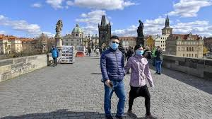
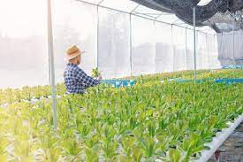
3. Vládní organizace a programy podpory
Ministerstvo pro místní rozvoj čr (mmr čr)
Finanční (dotační) podpora udržitelného regionálního rozvoje
Zaměření na segment cestovního ruchu a rozvoj územní infrastruktury
Ministerstvo zemědělství čr (mze čr)
Finanční podpora (dotace) zaměřeny na:
Podnikatele v zemědělství
Podnikatele usilující o rozvoj venkova a udržitelnost ekosystémů souvisejících se zemědělstvím

Slide 32
3. Vládní organizace a programy podpory
Ekologické zemědělství
je typ zemědělského hospodaření, který při vlastní výrobě respektuje životní prostředí a jeho jednotlivé složky;
stanovuje různá omezení a zákazy látek a postupů, které zatěžují či znečišťují životní prostředí či přinášejí rizika kontaminace potravin a dbá na „pohodu“ hospodářských zvířat.
Ekologické zemědělství se zaměřuje na záruky výrobních procesů, „čistota“ potravin je jeho chtěným důsledkem.

Slide 33
3. Vládní organizace a programy podpory Nové trendy v zemědělství
„precizní zemědělství“ („smart farming“)
je založený nejen na využívání počítačů, ale též na využívání systému GPS pro pohyb zemědělských strojů, mapování, dat z meteostanic, logování dat, čidel rychlosti pohybu strojů a dalších čidel apod.
Efekt: větší efektivnost hospodaření a šetření nákladů
Příklady:
systémy navádění strojů pomocí GPS souřadnic při orbě, setí, hnojení, postřiku a sklizni.
Senzorový monitoring zemědělských porostů umožní např. variabilní přesné dávkování hnojiv podle konkrétních typů půdy; takový systém je nejen šetrnější k půdě, snižuje zátěž na životní prostředí, ale také výrazně šetří náklady.

Slide 34
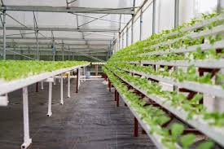
3. Vládní organizace a programy podpory Nové trendy v zemědělství

Slide 35
3. Vládní organizace a programy podpory Nové trendy v zemědělství
Vertikální zemědělství
umožňuje pěstování rostlin bez většího záboru půdy, bez používání pesticidů a herbicidů a s minimální spotřebou vody
Hydroponie
spotřebuje o 90 % méně vody než konvenční zemědělská výroba,
využívá přirozené cirkulace vody.
Rostliny v hydroponickém systému rostou cca dvakrát rychleji, spotřebují u toho až o 40 % méně energie a na stejném prostoru se dá pěstovat několikanásobně více plodin.

Slide 36
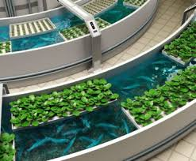
3. Vládní organizace a programy podpory Nové trendy v zemědělství
Akvaponie
využívá propojení chovu ryb a pěstování rostlin.
Rostliny dostávají v tomto systému vodu, která je obohacená o živiny z chovu ryb a ryby zase žijí v přirozeně zdravé vodě okysličené rostlinami.

Slide 37
3. Vládní organizace a programy podpory
Ministerstvo práce a sociálních věcí (mpsv čr)
Snižování míry nezaměstnanosti
Zvyšování kvalifikace jednotlivců
Finanční podpora podnikového vzdělávání zaměstnanců
Zaměstnávání osob se zdravotním postižením
Zdroje financování:
Prostředky na aktivní politiku zaměstnanosti
Prostředky z evropských strukturálních a investičních fondů

Slide 38
Komparace míry nezaměstnanosti ve 26 evropských zemích (červen 2021)
Stát | Míra nezaměstnanosti
1.
2.
3.
…
24.
25.
26.

Slide 39
Cvičení – zaměstnanci – klíč k úspěchu firmy
Otázky k diskusi:
1. Jaké zdroje při hledání nových zaměstnanců využívají nejčastěji MSP?
2. Jaké z toho plynou výhody?
3. Jaké rysy v souvislosti se zaměstnáváním lidí se projevují v době, kdy je budoucnost nejistá?
4. Na čem bývá založen úspěch firmy?
5. Popište situaci ohledně vzdělávání zaměstnanců v době Koronaviru.
6. Co je jednou z příčin „umírání“ firem?
7. Jaká je situace ohledně propouštění zaměstnanců?

Slide 40
4. Podnikatelská infrastruktura
Podnikatelská infrastruktura - definice
= instituce (budovy), které poskytují podnikatelům místo, kde mohou rozvíjet svůj byznys. Umožňují podnikatelům využít celou škálu služeb poskytovaných za zvýhodněných podmínek
= podnikatelské inkubátory, akcelerátory, vědecko-technologické parky, coworkingová a inovační centra
Počet institucí p. infrastruktury je přes 100 v čr
Největší koncentrace je ve velkých městech

Slide 41
4. Podnikatelská infrastruktura
Financování institucí podnikatelské infrastruktury
Soukromé zdroje:
Startup yard („52% Survival Rate)
Up21 („Investujeme do společností a start-upů z různých odvětví, které spojují stejné hodnoty“)
Veřejné zdroje:
Jihomoravské inovační centrum (jic)
Xport vše
Centrum podpory inovací všb ostrava

Slide 42
4. Podnikatelská infrastruktura
Zakladatelé institucí podnikatelské infrastruktury
Vysoké školy a univerzity
Kraje
Sdružení podnikatelů a investorů
zaměření institucí
Specifické (náročné vstupní výběrové řízení)
Esa bic prague – vesmírné technologie (specifické laboratoře, …)
Chefstarter – gastronomie (https://chefstarter.cz/)
Ai startup inkubátor – umělá inteligence
Obecné – přijímání podnikatelů bez ohledu na předmět podnikání

Slide 44
5. informační portály
Businessinfo.cz
Nejstarší a nejucelenější portál
Od r. 2001 Provozován agenturou czechtrade
Rubriky: fáze podnikání, daně a účetnictví, dotace a financování, zahraniční obchod, legislativa a právo, podnikatelské prostředí, videa a služby portálu
Je možno zažádat o zasílání newsletteru a diskutovat s ostatními uživateli i správci portálu (z řad agentury czechtrade)
Podnikatel.cz (soukromý portál, je řízen internetinfo, s.r.o.)
Businesscenter (soukromý portál, je řízen internetinfo, s.r.o.)
Jakpodnikat.cz (soukromý portál, spravuje profi-kancelář praha, s.r.o.)

Slide 45
5. informační portály
Specializované portály
Angelinvestmentnetwork.cz pro business angels a podniky s růstovým potenciálem
Rozcestník
pro investory x pro podnikatele hledající zdroje

Slide 46
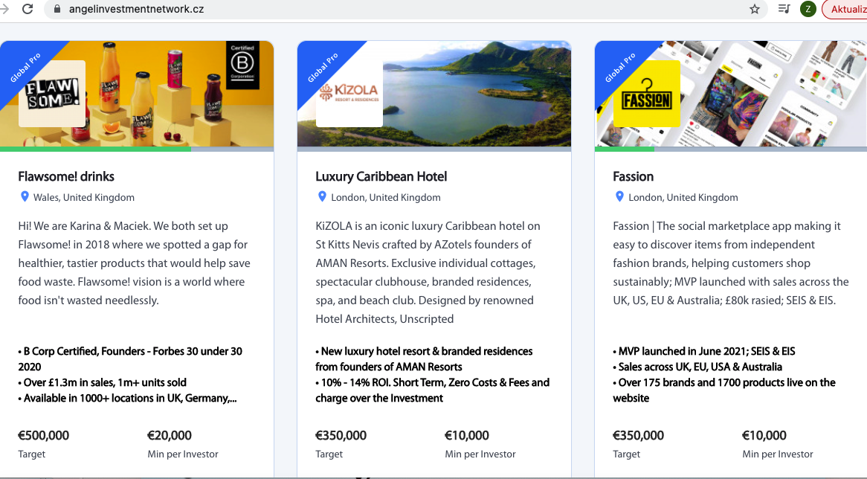

Slide 47
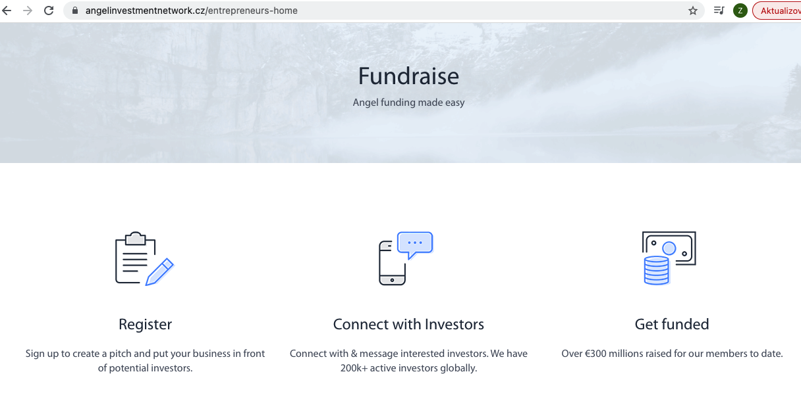

Slide 48
6. úkol
Přečtěte si článek na následujícím odkazu:
https://zpravy.aktualne.cz/ekonomika/promeny-ceskych-regionu/temp-prehled-evropskych-fondu/r~f1b0dd86d70811eab115ac1f6b220ee8/
Odpovězte na otázky:
Co je fond obnovy?
Které 3 státy jsou dlouhodobě největšími přispěvateli do unijního rozpočtu?
Jaká je situace čr s ohledem na platby do rozpočtu x příjmy z rozpočtu?
Které státy patří mezi největší příjemce z rozpočtu?
Kolik Česko získalo z rozpočtu EU a kolik do něj odvedlo?
Jak se situace česka může v budoucnosti změnit?

